Slide 1




Slide 2


LES DIFFERENTS TYPES DE SUBVENTIONS
ET LEURS PROCEDURES

Slide 3

SOMMAIRE
I - PREAMBULE
II - LES DIFFERENTES SOURCES DE FINANCEMENT
III - LES AIDES FINANCIERES PUBLIQUES
IV - CHIFFRES CLES
V - LE COMPTE ASSO
VI - L’INTERÊT GENERAL
VII - LE PROJET ASSOCIATIF
VIII - QUELLES SONT LES CONDITIONS D’ATTRIBUTION ?
IX - VOTRE PROJET EST-IL ELIGIBLE ET/OU FINANCABLE ?
X - LA DEMARCHE DE LA RESPONSABILITE SOCIETALE DES ORGANISATIONS (RSO)
XI - LA DEMANDE DE SUBVENTION PUBLIQUE
XII - LES FINANCEURS PUBLICS
XIII - LE FONDS POUR LE DEVELOPPEMENT DE LA VIE ASSOCIATIVE (FDVA 2 2025)
XIV - L’AGENCE NATIONALE DU SPORT (ANS 2024)

Slide 4
I - PREAMBULE
Pour réussir une demande de subvention publique, pour constituer un dossier complet et convaincant, pour augmenter les chances de voir votre club se faire confier de l’argent public il ne vous faudra négliger aucune étape.
Nous allons revisiter les conditions dans lesquelles, le Fonds pour le Développement de la Vie Associative (FDVA 2) et l’Agence Nationale du Sport (ANS) attribuent des subventions aux associations sportives agréées.
1

Slide 5
II - LES DIFFERENTES SOURCES DE FINANCEMENT
REVENUS DES CLUBS
LES ADHESIONS
LES VENTES ADDITIONNELLES
LES AIDES FINANCIERES PUBLIQUES
(SUBVENTIONS)
LES AIDES FINANCIERES PRIVEES
(SPONSORING & MECENAT)
2

Slide 6
III - LES AIDES FINANCIERES PUBLIQUES
FINANCEMENTS PUBLICS
SUBVENTIONS
AIDES A L’EMPLOI
COMMANDE PUBLIQUE
PRESTATION
(Marchés publics)
DELEGATION DE SERVICE PUBLIC
3

Slide 7
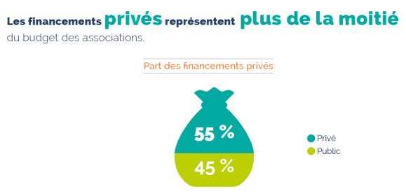
IV - CHIFFRES CLES DU FINANCEMENT
4

Slide 8
V - LE COMPTE ASSO
Pour effectuer une demande de subvention, votre association sportive doit :
- Être déclarée en préfecture (chaque association est identifiée par numéro « RNA » débutant par « W » et composé de 9 chiffres).
- Avoir un numéro SIRET d’association (Répertoire SIRENE de l’INSEE)
Ces deux références constituent vos identifiants dans vos relations avec les services administratifs (ServicePublic.fr et Le compte Asso).
Pour cela, vous devez créer votre COMPTE ASSO ?
https://lecompteasso.association.gouv.fr/
5

Slide 9
VI – L’INTERÊT GENERAL
L’intérêt général est une notion fondamentale qui se révèle indispensable pour l’attribution d’une subvention publique.
Votre projet associatif doit être un PROJET d’INTERÊT GENERAL, conçu et réalisé par votre association sportive.
6

Slide 10
VII - LE PROJET ASSOCIATIF
L’IMPORTANCE DU PROJET ASSOCIATIF DANS LA RECHERCHE DE FINANCEMENT
Le Projet Associatif propose un état des lieux et fixe les axes de travail du club pour les années à venir. Il est le reflet de votre action dans le développement du rugby au sein de votre club.
La démarche permet de répondre aux deux questions suivantes :
- Qui sommes nous ?
- Que voulons-nous devenir ?
7

Slide 11
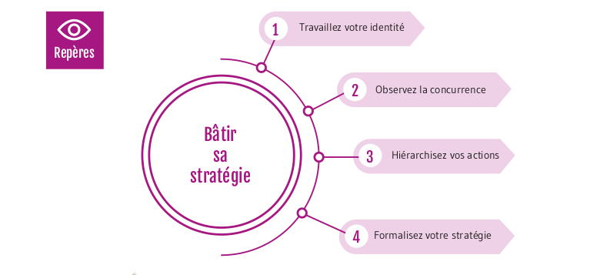
VII - LE PROJET ASSOCIATIF
LA STRATEGIE DE FINANCEMENT, UNE ETAPE CLE AVANT DE SE LANCER
8

Slide 12
VIII - QUELLES SONT LES CONDITIONS D’ATTRIBUTION ?
- Être affiliée à une Fédération Sportive ou avoir l’agrément “Jeunesse et Sport”
Ouvrir un compte bancaire
Avoir un fonctionnement transparent : statuts et liste des dirigeants tenus à jour
Avoir une gestion financière saine : comptabilité et obligations fiscales à jour
- Avoir signé le Contrat d’Engagement Républicain
Une signature obligatoire pour recevoir une subvention.
Une signature obligatoire pour bénéficier de l’agrément de l’Etat
Une signature obligatoire pour accueillir un jeune en service civique volontaire
9

Slide 13
IX - VOTRE PROJET EST-IL ELIGIBLE ET/OU FINANCABLE ?
Une première question se pose: “Le projet de mon club est-il éligible ?”
Votre projet doit répondre à un besoin d’intérêt général pour justifier votre demande de subvention et son éventuelle obtention.
10

Slide 14
X - LA DEMARCHE DE LA RESPONSABILITE SOCIETALE DES ORGANISATIONS (RSO)
La démarche RSE/RSO consiste à intégrer les enjeux du développement durable dans vos actions et projets.
Pour le rugby, il s’agit de la démarche du nouveau label « CLUB ENGAGE »
Pour en savoir plus : https://www.ffr.fr/actualites/federation/nouveau-label-club-engage
11

Slide 15

LES SIX ACTIONS DE LA RESPONSABILITE SOCIETALE DES ENTREPRISES
12

Slide 16
LE NOUVEAU LABEL « CLUB ENGAGE »
Une initiative innovante visant à dynamiser et valoriser les clubs qui font du bien au rugby car ils s’engagent dans l’éducation par le sport ou pour des actions citoyennes. Un nouvel outil qui fixe le cap stratégique de la Fédération et permet, chaque année, de mesurer les progrès accomplis.
Chaque club est apprécié annuellement sur la base de 47 critères quantitatifs et qualitatifs répartis autour de 5 piliers :
éducation par le sport
inclusion,
citoyenneté
santé et bien-être
transition écologique
13

Slide 17
XI - LA DEMANDE DE SUBVENTION PUBLIQUE
Quatre types de demande de subventions publiques :
- la demande auprès des collectivités locales,
- la demande auprès de votre Conseil Départemental,
- la demande auprès de la région Occitanie,
- la demande auprès de l’Etat (FDVA 2 et ANS)
et trois types de subventions :
- de fonctionnement,
- de projet,
- d’investissement
14

Slide 18
XI - LA DEMANDE DE SUBVENTION PUBLIQUE
FAIRE UNE DEMANDE DE SUBVENTION PUBLIQUE
- LA PRESENTATION DE L’ASSOCIATION
- LA DESCRIPTION DU PROJET
- LE BUDGET PREVISIONNEL DU PROJET
- LE COFINANCEMENT
- LES PIECES A FOURNIR
- LA DECLARATION SUR L’HONNEUR
- CONNAÎTRE VOS ELUS
15

Slide 19
XI - LA DEMANDE DE SUBVENTION PUBLIQUE
LES PIECES A FOURNIR
- les statuts
- la composition du conseil d’administration/bureau
- le projet associatif le plan de développement
- le rapport d’activité échu
- les comptes annuels des deux dernières années (N-1 et N-2)
- le rapport du commissaire aux comptes
- l’extrait du relevé des comptes à la date de clôture
- le RIB (relevé d’identité bancaire)
- la copie de la DADS (déclaration annuelle des données sociales)
- l’attestation de comptes à jour vis-à-vis des organismes sociaux pour les associations employeurs
- La Charte d’Engagement Républicain
16

Slide 20

FAIRE UNE DEMANDE DE SUBVENTION
17

Slide 21
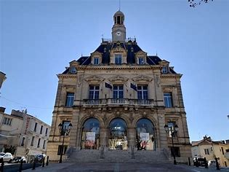
XII - LES FINANCEURS PUBLICS
LES COLLECTIVITES LOCALES
Les associations peuvent obtenir des subventions à condition :
d’en faire la demande
la collectivité demande une véritable prestation de services au club
elle exige des services très précisément définis.
Sous contrat d’objectifs ou non
Mise à disposition de matériels ou de locaux
17

Slide 22

XII - LES FINANCEURS PUBLICS
LES SUBVENTIONS DEPARTEMENTALES
Campagne d’aides départementale pour l’année en cours
Les dossiers sont à déposer avant le 30 novembre de l’année en cours pour l’année qui suit via la plateforme dédiée aux associations.
Pour en Pour en savoir plus cliquer sur le lien suivant : https://www.frontignan.fr/demandes-de-subventions-associatives-le-departement-de-lherault-cree-une-plateforme-en-ligne/
Pour en savoir plus : Site de votre Conseil Départemental
18

Slide 23

XII - LES FINANCEURS PUBLICS
LES SUBVENTIONS REGIONALES
La Région Occitanie accompagne les clubs sportifs dans l’acquisition de matériels avec ‘’Occitanie Sport pour tous"
Le soutien des clubs sportifs "Occitanie sport pour tous"
Les dossiers doivent être déposés le 30 septembre au plus tard en télétransmission via ‘’Le Compte Asso’’.
Pour en savoir plus : site du Conseil Régional.
https://www.laregion.fr/-associations-
19

Slide 24


XII - LES FINANCEURS PUBLICS
LES SUBVENTIONS DE L’ETAT
Avec le FONDS POUR LE DEVELOPPEMENT DE LA VIE ASSOCATIVE (FDVA 2 2025) du 7 décembre 2024 au 6 février 2025
Avec l’AGENCE NATIONALE DU SPORT (ANS 2025)
du 3 mars 2025 au 23 mars 2025
20

Slide 25
XIII - LE FONDS POUR LE DEVELOPPEMENT DE LA VIE ASSOCIATIVE (FDVA 2)
Pour l'Hérault, La période de début du dépôt du dossier est 7 décembre 2024. Les associations ont jusqu'au 6 Février pour déposer une demande sur "LeCompteAsso".
L'ensemble des conditions d'éligibilité, des critères de priorités, des modalités pour déposer une demande sont synthétisées dans un document essentiel :
la NOTE D'ORIENTATION 2025
Vous trouverez le lien vers une page internet qui décrit cette campagne :
https://www.ac-montpellier.fr/fdva-2-fonctionnement-global-et-nouveaux-services-mode-d-emploi-en-region-occitanie-122636

Slide 26
XIV - L’AGENCE NATIONALE DU SPORT (ANS)
LA DECLINAISON DU BUDGET DE L’ANS 2024
PÔLE HAUTE PERFORMANCE : 119,3 M €uros
PÔLE DEVELOPPEMENT DES PRATIQUES : 331,6 M €uros
- LES EQUIPEMENTS SPORTIFS : 192,6 M €uros
- LE DEVELOPPEMENT FEDERAL & TERRITORIAL : 139 M €uros
- Les Projets Sportifs Territoriaux (PST) : 64 M €uros
- Les Projets Sportifs Fédéraux (PSF) : 75 M €uros

Slide 27
L’AGENCE NATIONALE DU SPORT (ANS)
LA PROCEDURE DE DEPÔT DU DOSSIER
Le seuil minimal de la demande d’aide financière d’un dossier de subvention s’élève à 1500 €uros.
Une demande par club qui peut comporter 3 projets maximum
Les projets doivent impérativement débuter en 2025. Leur réalisation devra se tenir dans une période allant du 1er janvier 2025 au 30 juin 2026.
Lancement de la campagne Agence Nationale du Sport 2024 fin février 2025 par la FFR.
Dépôt obligatoire des demandes de subvention via le Compte Asso jusqu’à fin mars 2025

Slide 28
L’AGENCE NATIONALE DU SPORT (ANS)
En 2025, l’Agence Nationale du Sport a accompagné des projets autour de sept thématiques :
L’inclusion par le sport,
La féminisation de la pratique sportive et l’accès aux responsabilités et à l’encadrement,
Le développement des actions en faveur de la pratique parasport,
La lutte contre toutes les formes de violences dans le sport.
L’accession territoriale au sport de haut niveau
Le sport santé
L’adaptation des pratiques sportives au changement climatique

Slide 29
L’AGENCE NATIONALE DU SPORT (ANS)
LE PROJET SPORTIF FEDERAL FRRUGBY
Par déclinaison des directives ministérielles, les quatre grands axes d’éligibilité détaillés de la Fédération Française de Rugby
1 - LA PROMOTION DU SPORT SANTE
. Développer une offre de rugby santé
2 - LE DEVELOPPEMENT de l’ETHIQUE et de la CITOYENNETE
. Développer une offre de rugby à destination des QPV et ZRR
. Faire du rugby un acteur de la transition écologique
. Faire du rugby un outil au service de l’insertion
. Faire du rugby un enjeu sociétal, fort de valeurs et principes citoyen
. Développer la mixité dans la vie associative
. Lutter contre toutes les formes de violences et renforcer l’intégrité dans le rugby

Slide 30
L’AGENCE NATIONALE DU SPORT (ANS)
LE PROJET SPORTIF FEDERAL FRRUGBY
Par déclinaison des directives ministérielles, les quatre grands axes d’éligibilité détaillés de la Fédération Française de Rugby
3 - LE DEVELOPPEMENT DE LA PRATIQUE
. Promouvoir la pratique féminine
. Développer et structurer les EdR et antennes de rugby
. Développer la pratique du rugby en milieu scolaire
. Proposer une activité en lien avec l’inclusion des publics
. Faire des comités départementaux et des ligues ultra-marine des interlocuteurs de proximité pour les clubs

Slide 31
L’AGENCE NATIONALE DU SPORT (ANS)
LE PROJET SPORTIF FEDERAL FRRUGBY
Par déclinaison des directives ministérielles, les quatre grands axes d’éligibilité détaillés de la Fédération Française de Rugby
4 - L’ACCESSION AU SPORT DE HAUT NIVEAU
. Détection - accession territoriale
. Perfectionnement – accession territoriale
. Formations
. Compétitions

Slide 32
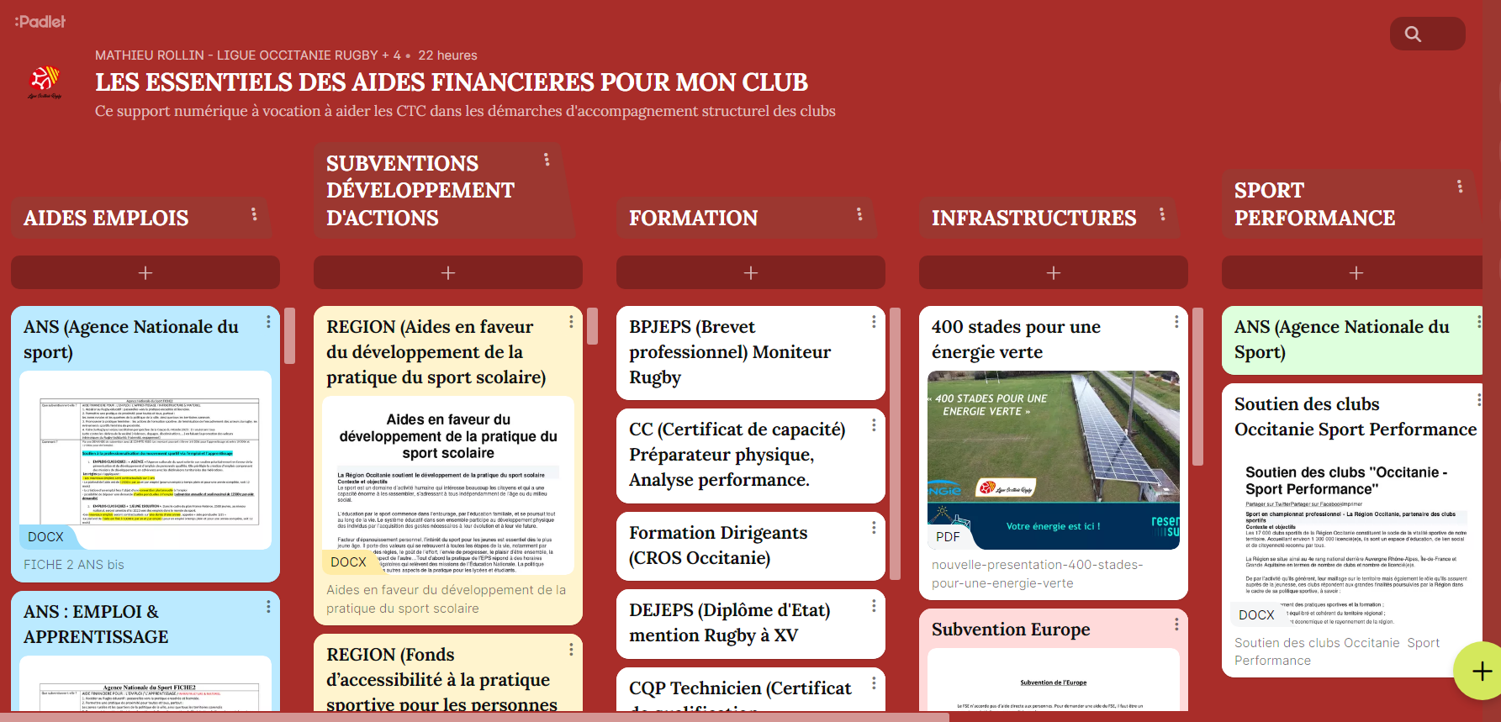
https://padlet.com/mrollin7/les-essentiels-des-aides-financieres-pour-mon-club-ti58txoi5zum4vq3

Slide 33

Claude SOUTADE (Ligue Occitanie Rugby en charge de la formation des dirigeants)
Mail : c.soutade@occitanie-ffr.fr)

